Slide 1
pengantar pbo
TIK SMA KRISTEN KANAAN
SEMESTER II TP 2022/2023
Kristian Reformis, S.Kom

Slide 2
Pengertian Pemrograman Berorientasi Objek
Pemrograman berorientasi objek (Inggris: object-oriented programming disingkat OOP) merupakan paradigma pemrograman berdasarkan konsep "objek", yang dapat berisi data, dalam bentuk field atau dikenal juga sebagai atribut; serta kode, dalam bentuk fungsi/prosedur atau dikenal juga sebagai method. Semua data dan fungsi di dalam paradigma ini dibungkus dalam kelas-kelas atau objek-objek. Bandingkan dengan logika pemrograman terstruktur. Setiap objek dapat menerima pesan, memproses data, dan mengirim pesan ke objek lainnya,
Model data berorientasi objek dikatakan dapat memberi fleksibilitas yang lebih, kemudahan mengubah program, dan digunakan luas dalam teknik peranti lunak skala besar. Lebih jauh lagi, pendukung OOP mengklaim bahwa OOP lebih mudah dipelajari bagi pemula dibanding dengan pendekatan sebelumnya, dan pendekatan OOP lebih mudah dikembangkan dan dirawat.

Slide 3
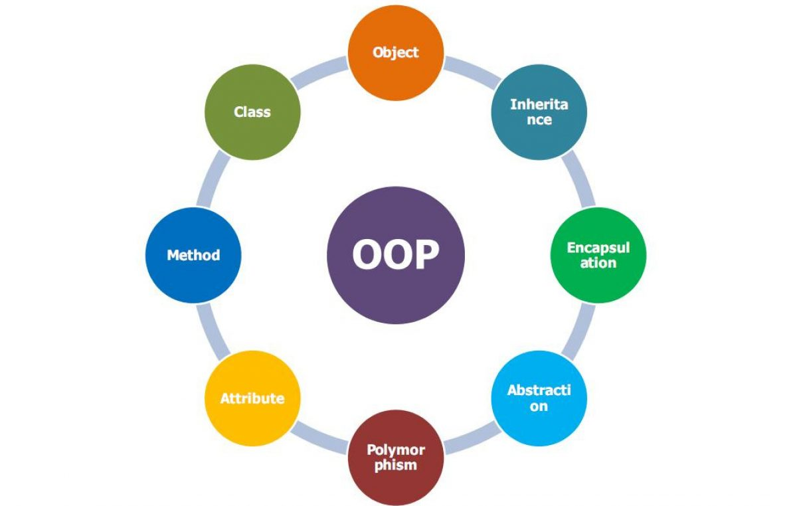
Konsep Dasar
Kelas
Objek
Abraksi
Method
Enkapsulasi
Polimorfisme
Inherintance (Pewarisan)

Slide 4
Konsep Dasar
Class (Kelas)
Object (Objek)
Class merupakan model yang berisi kumpulan attribute dan method dalam suatu unit untuk suatu tujuan tertentu. Sebagai contoh class manusia memiliki attribute berat, tinggi, usia kemudian memiliki method makan, minum, tidur. Method dalam sebuah class dapat merubah attribute yang dimiliki oleh class tersebut. Sebuah class merupakan dasar dari modularitas dan struktur dalam pemrograman berorientasi object.
Object merupakan perwujudan dari class, setiap object akan mempunyai attribute dan method yang dimiliki oleh class-nya, contohnya: amir, ahmad, yani merupakan object dari class manusia. Setiap object dapat berinteraksi dengan object lainnya meskipun berasal dari class yang berbeda.

Slide 5
Konsep Dasar
Abstraction (Abstraksi)
Method (Metode)
Abstraction adalah suatu cara untuk melihat suatu object dalam bentuk yang lebih sederhana. Sebagai contoh kita tidak melihat sebuah mobil sebagai ribuan komponen elektronik, sistem mekanik dengan empat buah ban, jok, stir kemudi dan sebagainya. Dengan Abstraction, suatu sistem yang kompleks dapat dipandang sebagai kumpulan subsistem-subsistem yang lebih sederhana, seperti halnya mobil merupakan suatu sistem yang terdiri atas berbagai subsistem, seperti subsistem kemudi, subsistem pengereman dan sebagainya.
Method atau yang biasa juga disebut behaviour merupakan bagian yang dimiliki oleh sebuah class yang dapat melakukan operasi, bertindak atau mengerjakan sesuatu.

Slide 6
Konsep Dasar
Encapsulation (Enkapsulasi)
Polymorphism (Polimorphisme)
Encapsulation merupakan suatu mekanisme untuk menyembunyikan atau memproteksi suatu proses dari kemungkinan interferensi atau penyalahgunaan dari luar sistem dan sekaligus menyederhanakan penggunaan sistem tersebut.
Polymorphism merupakan konsep yang memungkinkan digunakannya suatu interface yang sama untuk memerintah suatu object agar melakukan suatu tindakan yang mungkin secara prinsip sama tetapi secara proses berbeda.

Slide 7
Konsep Dasar
Inherintance (Pewarisan)
Inheritance merupakan konsep mewariskan attribute dan method yang dimiliki oleh sebuah class kepada class turunannya. Dengan konsep ini class yang dibuat cukup mendefinisikan attribute dan method yang spesifik didalamnya, sedangkan attribute dan method yang lebih umum akan didapatkan dari class yang menjadi induknya.

Slide 8
Konsep Dasar
Inherintance (Pewarisan)
Inheritance merupakan konsep mewariskan attribute dan method yang dimiliki oleh sebuah class kepada class turunannya. Dengan konsep ini class yang dibuat cukup mendefinisikan attribute dan method yang spesifik didalamnya, sedangkan attribute dan method yang lebih umum akan didapatkan dari class yang menjadi induknya.

Slide 9
Konsep Dasar
Inherintance (Pewarisan)
Inheritance merupakan konsep mewariskan attribute dan method yang dimiliki oleh sebuah class kepada class turunannya. Dengan konsep ini class yang dibuat cukup mendefinisikan attribute dan method yang spesifik didalamnya, sedangkan attribute dan method yang lebih umum akan didapatkan dari class yang menjadi induknya.

Slide 10
Contoh Penereapan dalam Kehidupan Nyata
Kelas : Manusia
Objek : Jokowi
Abstraksi :

